Slide 1
鼠标外观检测视觉方案（2D）
推动机器视觉无所不在的存在
视觉小百科

Slide 2
目录
项目描述
项目验证
1
2
2
目录
目录
目录
3
配置清单
3
4
逻辑流程
4
评估结果&注意事项
5
6
售后服务

Slide 3

一、项目描述
●产品名称：鼠标
●检测内容：划痕瑕疵
●产品材质：塑料
●产品颜色：黑
●检测区域(mm × mm)：300.0 * 300.0
●最大工作距离(mm)：不限制
●最小工作距离(mm)：不限制
●来料方式：传送带
●最小缺陷分辨要求(mm)：1
●检测节拍(pcs/min)：30
●检测时产品运动速度(m/s)：0
●工作距离(mm)：717
方案布局图

Slide 4

二、项目验证
参数名称 | 参数值
面阵相机型号 | MV-CS016-10UM
面阵相机类型 | 面阵相机
相机接口类型 | USC3.0
相机像素 | 1100 * 1080
镜头型号 | CQ0828-16M
镜头品牌 | 奥陶纪/ordovision
镜头焦距 | 8mm
镜头接口 | C
A(工作距离) = 717mm, B(视野宽度) = 330mm, C(视野长度) = 330mm
视野图

Slide 5

二、项目验证
检测流程

Slide 6

三、配置清单
系
统
构
成

Slide 7

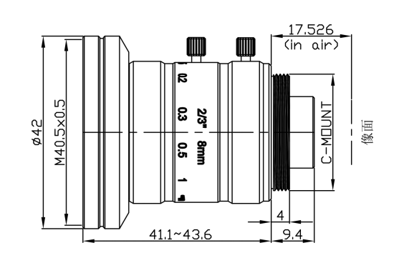
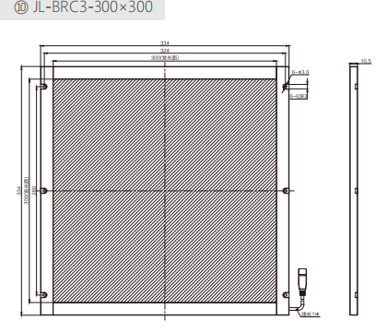
三、配置清单
相机尺寸图
镜头尺寸图
光源尺寸图

Slide 8
三、配置清单
序号 | 名称 | 型号 | 单位 | 数量 | 厂家
1 | 面阵相机 | MV-CS016-10UM | 台 | 1 | 海康威视/hikvision
2 | 镜头 | CQ0828-16M | 个 | 1 | 奥陶纪/ordovision
3 | 光源 | JL-BRC3-300×300 | 个 | 1 | 嘉励/jiali
4 | 工控机 | - | 台 | 1 | -
5 | 显示器 | - | 台 | 1 | -
6 | 软件 | MechMind-DLK | 套 | 1 | 梅卡曼德/MechMind

Slide 9
四、逻辑流程
逻辑流程
├── 图像采集
│ └── 使用工业相机采集黑色塑料鼠标表面300×300mm区域的静态图像
├── 预处理
│ ├── 调整图像亮度/对比度增强划痕可见性
│ ├── 应用ROI工具框选300×300mm检测区域
│ └── 使用掩膜工具遮盖非检测区域（如鼠标内部结构）
├── 缺陷检测
│ ├── 添加缺陷分割模块
│ ├── 导入标注数据（包含正常样本和带划痕样本）
│ ├── 配置训练参数：
│ │ ├── 输入图像尺寸设置为1024×1024（确保1mm缺陷可见）
│ │ ├── 启用数据增强（旋转/翻转/亮度调整）
│ │ └── 选择高速度模型（缺陷轮廓清晰）
│ ├── 训练模型并验证
│ └── 设置缺陷判定阈值（根据实际需求调整OK/NG标准）
├── 结果处理
│ ├── 输出缺陷位置坐标及面积数据
│ └── 生成检测结果报表（包含准确率/漏检率统计）
└── 统计处理
└── 记录每日检测数据并生成质量趋势分析图表

Slide 10
五、评估结果&注意事项
05 评估结果 & 注意事项
现场环境
相机安装
物料一致性
风险点：环境光干扰可能导致图像亮度波动，影响划痕检测精度。
解决方案：加装遮光罩并调暗车间环境光，确保中孔背光源稳定性。
风险点：相机安装角度偏差可能造成视野畸变，导致检测区域覆盖不全。
解决方案：使用激光校准工具调整相机光轴与检测面垂直，确保330×330mm视野居中。
风险点：黑色塑料鼠标表面反光差异可能掩盖微小划痕特征。
解决方案：在预处理阶段增加多角度漫反射补光，降低表面反光对缺陷识别的干扰。

Slide 11

六、售后服务
该设备上线后使用初期，我们会派专人进行全程跟踪；
处理解决可能发生的设备异常；
对现场人员进行培训指导；
设备调试完成后：售后服务一年；
若客户提出设备升级需求，我们会及时为您提供升级新方案。

Slide 12



感谢关注
视频号
抖音
更多信息请访问：www.ytzrtx.com

